Slide 1
Cenário de IoT
O melhor cenário House Mage Ever

Slide 2
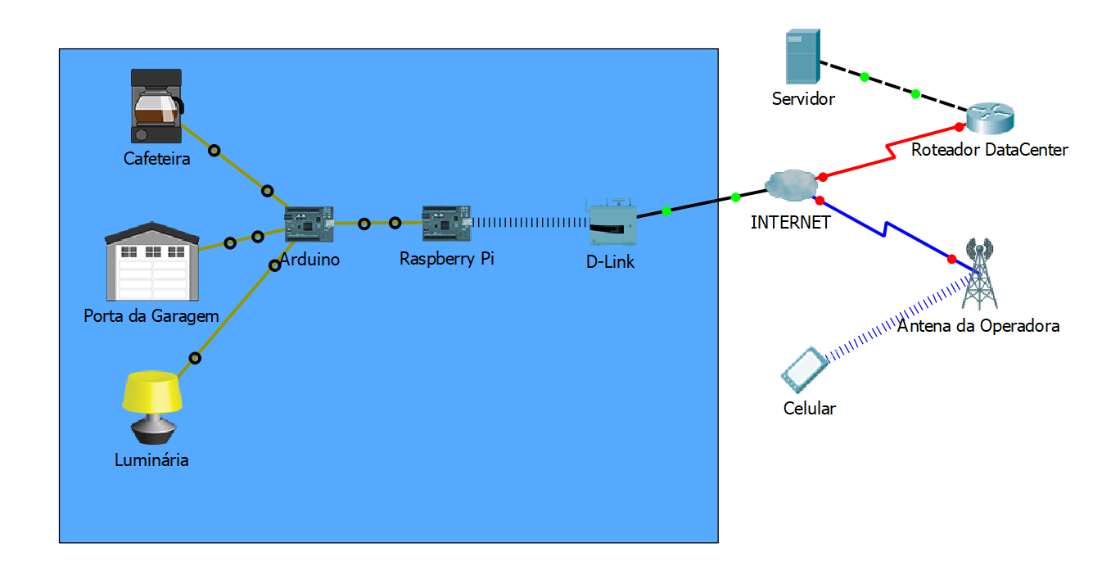
Incrível Cenário

